Slide 1
Прикладное творчество Руководитель Андрющенко Алёна Петровна МКОУ С(К) ШИ №152

Slide 2
«Ежиный дворик», Ничкасов Михаил, Токарчук Кирилл

Slide 3
«Букет для души» Жигулина Алиса

Slide 4
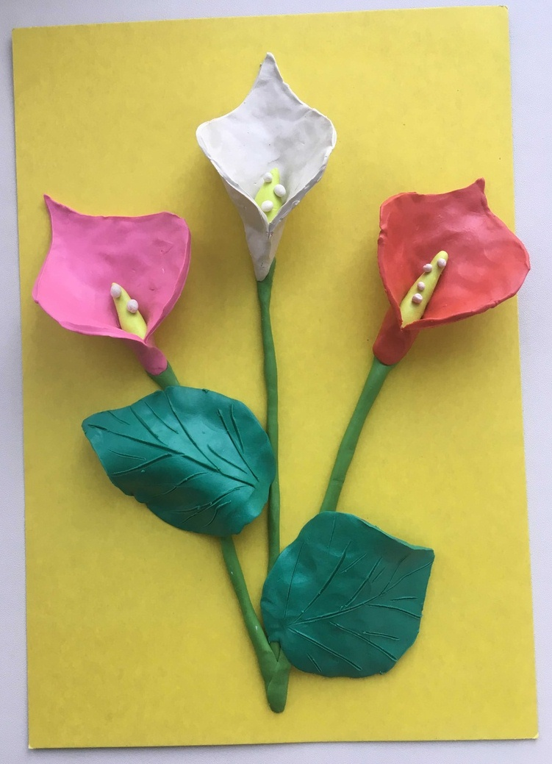
«Очаровательные
каллы» Пирогов Александр

Slide 5
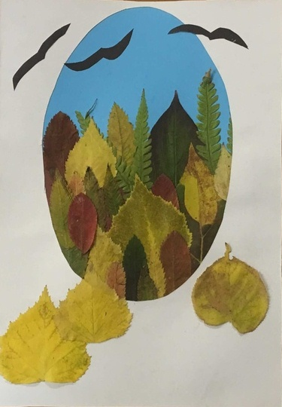
«Осенняя пора» Жигулина Алиса

